Slide 1
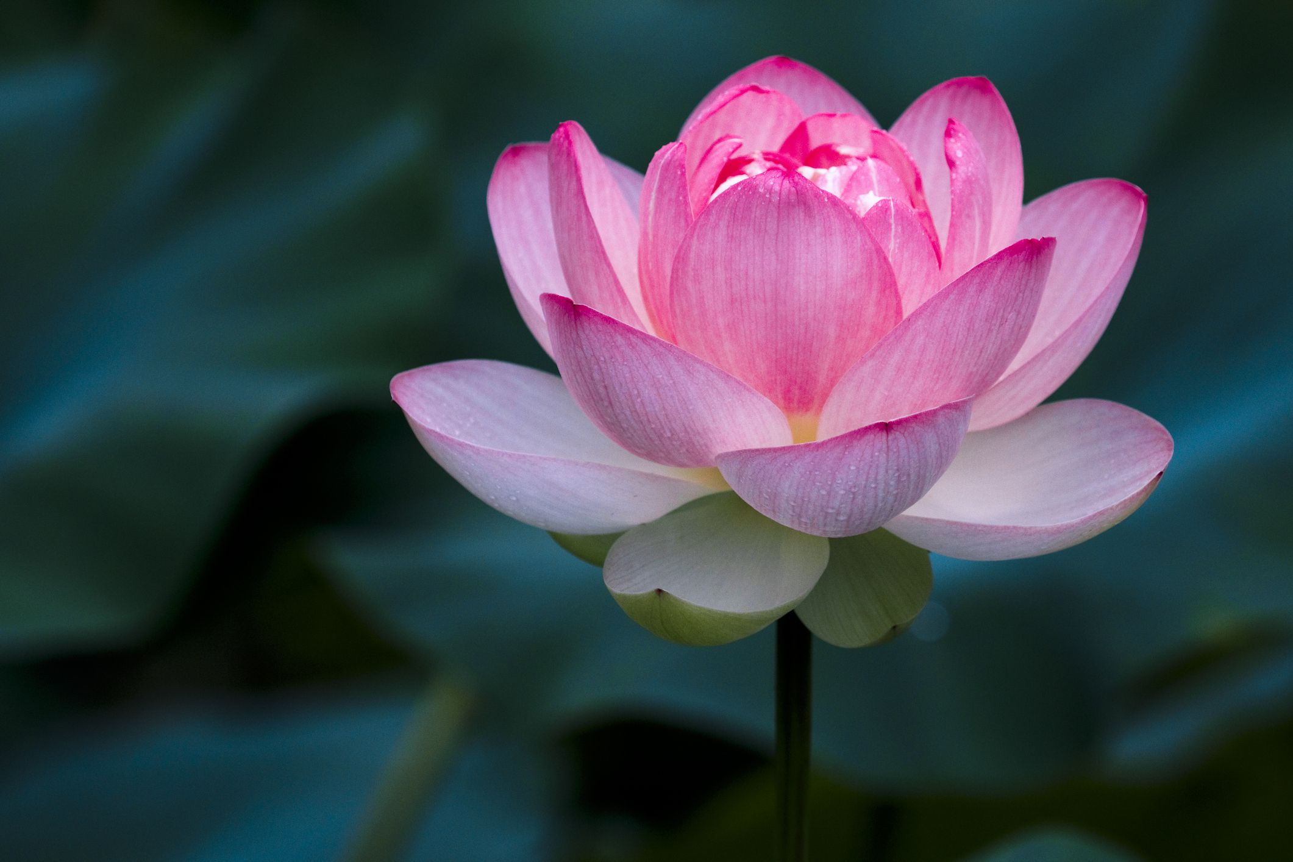
সবাইকে স্বাগতম

Slide 2
শিক্ষক পরিচিতি
মোহাম্মদ শাহ জাহান
সহকারী শিক্ষক
গোমতি সরকারি প্রাথমিক বিদ্যালয়
মাটিরাংগা,খাগড়াছড়ি।

Slide 3
পাঠ পরিচিতি
বিষয়ঃ বাংলা
শ্রেণিঃ দ্বিতীয়
পাঠঃ খামার বাড়ির পশুপাখি ।
পাঠ্যাংশঃ গনি মিয়া --- উড়াউড়ি করে।

Slide 4
শিখণফল
1.3.2 কোন বিষয়ে প্রশ্ন করতে ও প্রশ্নের উত্তর দিতে পারবে।
১.৩.১ নির্দেশনা শুনে পালন করতে পারবে।
২.৪.১ নিজের ভাষায় গল্প বলতে পারবে।
2.4.4 পরিচিত পশুপাখি সম্পর্কে লিখতে পারবে।

Slide 5
দেখি মনে আছে কীনা।
ক) গ্রামের পাশের নদীটির নাম কী?
তিতাস নদী।
খ) গ্রামের নাম কী?
সোনাইমুড়ি।
গ) তিতাস নদীর পাড়ে কার খামার?
গনি মিয়ার খামার ।

Slide 6
আমরা পড়ছিলাম
খামার বাড়ির পশুপাখি

Slide 7
খামার বাড়ির পশুপাখি
গনি মিয়া শখ করে কবুতর পোষেন। কবুতরগুলো বাক বাকুম বাক বাকুম করে ডাকে। গনি মিয়ার মেয়ে রিতা। রিতা দ্বিতীয় শ্রেণিতে পড়ে। সে কবুতরগুলোকে খুব ভালোবাসে। গম ও মটর খেতে দেয়। কবুতরগুলো ইচ্ছে মতো উড়াউড়ি করে।

Slide 8
মুখে মুখে উত্তর বলি ও লিখি।
ক) গনি মিয়া শখ করে কী পোষেন?
কবুতর।
খ) গনি মিয়ার মেয়ের নাম কী?
রিতা।
গ) কে কবুতরগুলোকে খুব ভালোবাসেন?
রিতা।
ঘ) কে ইচ্ছে মতো উড়াউড়ি করে?
কবুতর।

Slide 9
সবাইকে ধন্যবাদ

